Slide 1



Дефокусировка протонного пучка в эксперименте AWAKE: сравнение моделирования и экспериментов
Константин Лотов, Александр Горн, коллаборация AWAKE
Институт ядерной физики СО РАН
Новосибирский государственный университет
Коллаборация AWAKE

Slide 2

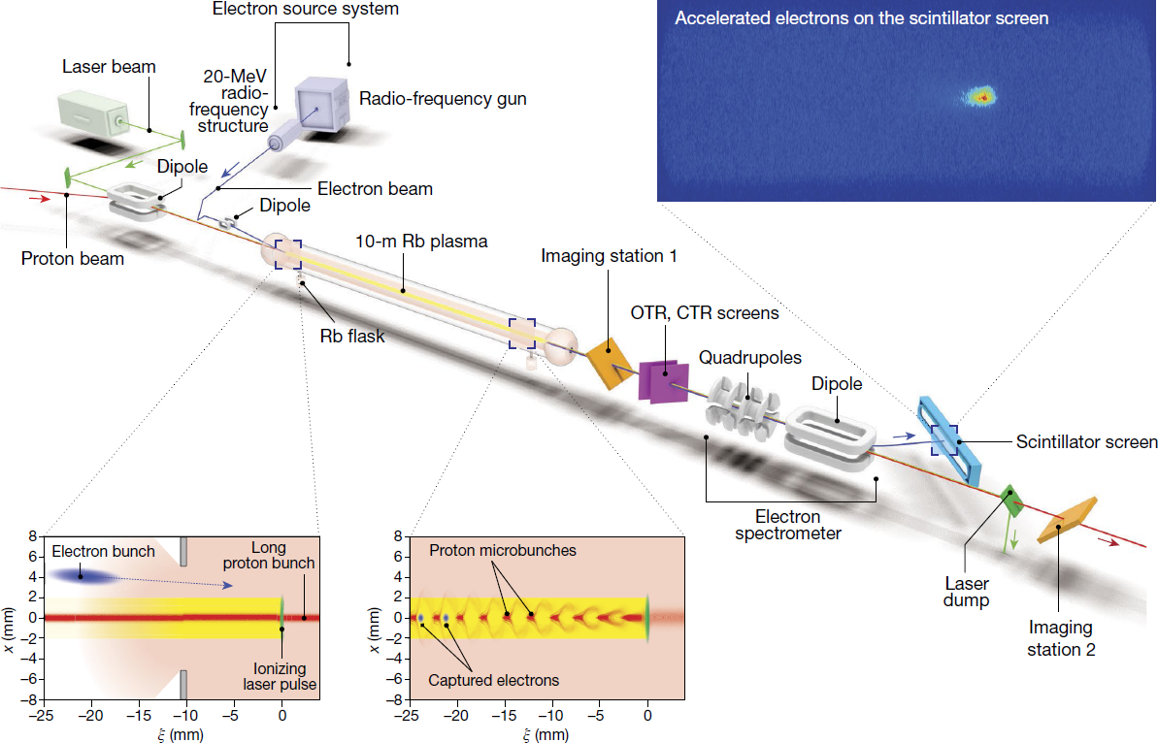

К.В.Лотов, Семинар «Новые методы ускорения частиц и экстремальные состояния материи», 05.06.2020, слайд 2 из 16
AWAKE – первый эксперимент по плазменному кильватерному ускорению с протонным драйвером
Ti:Sapphire, 780 nm,
120 fs, 450mJ
20 MeV, 650 pC,
15 mm mrad, 2 ps
Проводится в ЦЕРНе, использует 400 ГэВ пучок синхротрона SPS
Цель первых экспериментов – продемонстрировать самомодуляцию протонного пучка и ускорение электронов в его кильватерной волне.
10¹⁴–10¹⁵ cm⁻³
400 GeV
σ_{z}~7 cm
σ_{r}~0.2 mm
ε_{n}~3 mm mrad
Цель направления – при помощи плазмы поднять энергию лептонных пучков до уровня, достигнутого в протонных синхротронах.
ħω
p
e
кильватерное ускорение
from E.Adli et al. (AWAKE Collaboration), Nature 561, 363 (2018)

Slide 3
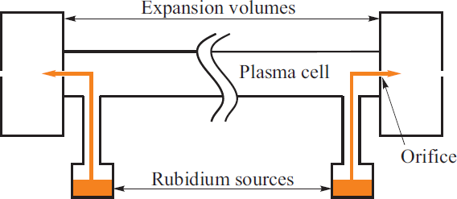
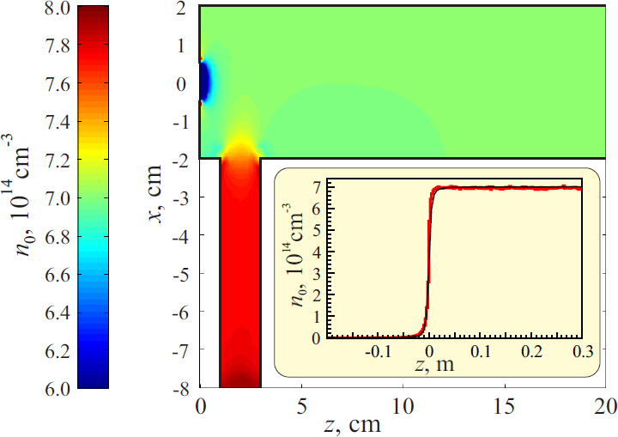
К.В.Лотов, Семинар «Новые методы ускорения частиц и экстремальные состояния материи», 05.06.2020, слайд 3 из 16
AWAKE – первый эксперимент по плазменному кильватерному ускорению с протонным драйвером
Плазменная секция:
10 м длина, 4 см диаметр, рубидиевый пар, 10¹⁴ – 10¹⁵ см⁻³
Для резонансной раскачки плазменной волны требуется однородность плотности лучше 0.2% при ~220ºC:
  труба погружена в циркулирующую жидкость (Galden)
  сложная система контроля (79 датчиков температуры)
Ионизуется полем лазера, 1.7 10¹² Вт/см² < I < 1.2 10¹⁴ Вт/см², Ø3 мм плазма
Требуется резкий переход между плазмой и вакуумом:
  стационарная подпитка рубидием на концах
Ti:Sapphire, 780 nm,
120 fs, 450mJ
20 MeV, 650 pC,
15 mm mrad, 2 ps
10¹⁴–10¹⁵ cm⁻³
400 GeV
σ_{z}~7 cm
σ_{r}~0.2 mm
ε_{n}~3 mm mrad
from E.Adli et al. (AWAKE Collaboration), Nature 561, 363 (2018)
from A.Caldwell et al (AWAKE Collaboration),
Nuclear Instr. Methods A 829, 3 (2016).

Slide 4
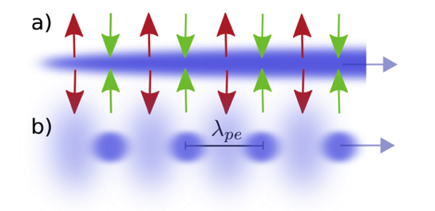
К.В.Лотов, Семинар «Новые методы ускорения частиц и экстремальные состояния материи», 05.06.2020, слайд 4 из 16
AWAKE – первый эксперимент по плазменному кильватерному ускорению с протонным драйвером
20 MeV, 650 pC,
15 mm mrad, 2 ps
Контролируемая самомодуляция:
Короткий лазерный импульс движется вместе с протонным пучком и быстро ионизует газ.
С точки зрения плазмы у протонного пучка – резкий передний фронт. Он создает затравочную волну.
пучок с точки зрения плазмы
Ti:Sapphire, 780 nm,
120 fs, 450mJ
кильватерная волна
пучок
seed
proton bunch
10¹⁴–10¹⁵ cm⁻³
400 GeV
σ_{z}~7 cm
σ_{r}~0.2 mm
ε_{n}~3 mm mrad
micro-
bunch
1.2 мм
Возмущение растет: модуляция радиуса пучка увеличивает (де)фокусирующую силу, которая усиливает модуляцию радиуса и т.д.
Длинный протонный пучок разбивается на микросгустки и резонансно раскачивает волну
Фаза волны привязана к лазерному импульсу
from E.Adli et al. (AWAKE Collaboration), Nature 561, 363 (2018)

Slide 5
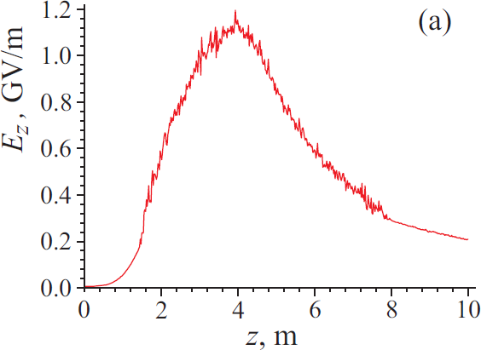
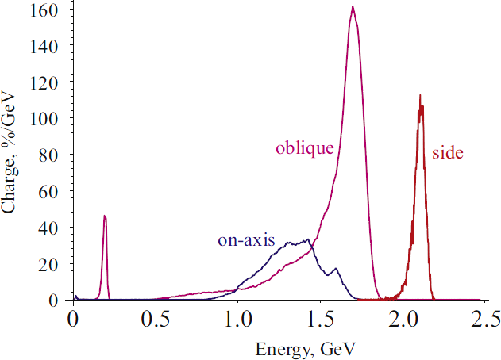
К.В.Лотов, Семинар «Новые методы ускорения частиц и экстремальные состояния материи», 05.06.2020, слайд 5 из 16
AWAKE – первый эксперимент по плазменному кильватерному ускорению с протонным драйвером
Ti:Sapphire, 780 nm,
120 fs, 450mJ
20 MeV, 650 pC,
15 mm mrad, 2 ps
Ожидаемый результат:
10¹⁴–10¹⁵ cm⁻³
400 GeV
σ_{z}~7 cm
σ_{r}~0.2 mm
ε_{n}~3 mm mrad
from E.Adli et al. (AWAKE Collaboration), Nature 561, 363 (2018)
from A.Caldwell et al (AWAKE Collaboration),
Nuclear Instr. Methods A 829, 3 (2016).

Slide 6
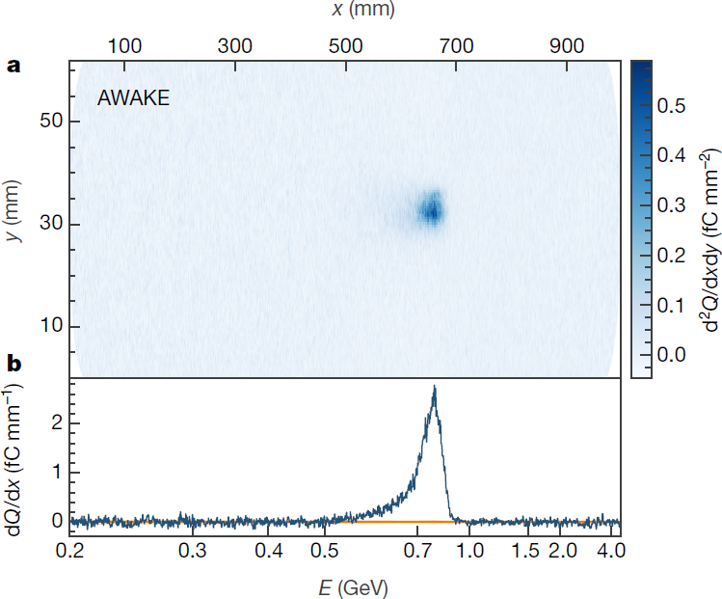
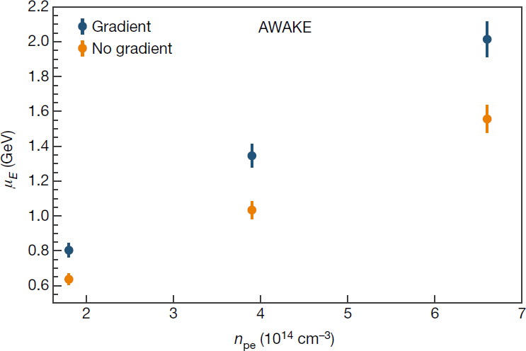
К.В.Лотов, Семинар «Новые методы ускорения частиц и экстремальные состояния материи», 05.06.2020, слайд 6 из 16
AWAKE – результаты эксперимента, ускорение
Ti:Sapphire, 780 nm,
120 fs, 450mJ
20 MeV, 650 pC,
15 mm mrad, 2 ps
Форма спектра и набор энергии (2 ГэВ) согласуются с ожиданиями,
количество ускоренных электронов меньше (захват хуже расчетного).
10¹⁴–10¹⁵ cm⁻³
400 GeV
σ_{z}~7 cm
σ_{r}~0.2 mm
ε_{n}~3 mm mrad
from E.Adli et al. (AWAKE Collaboration), Nature 561, 363 (2018)
from A.Caldwell et al (AWAKE Collaboration),
Nuclear Instr. Methods A 829, 3 (2016).

Slide 7
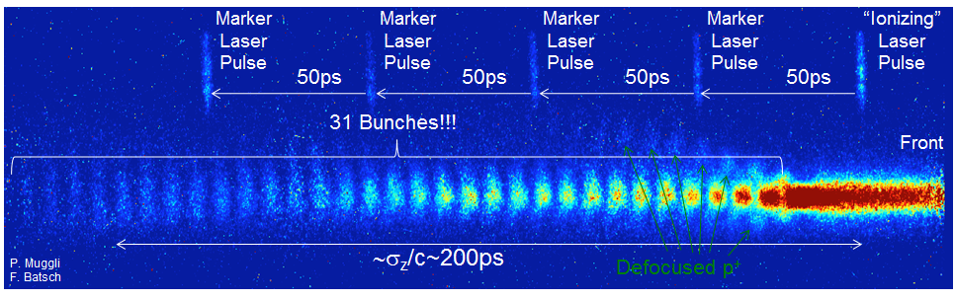
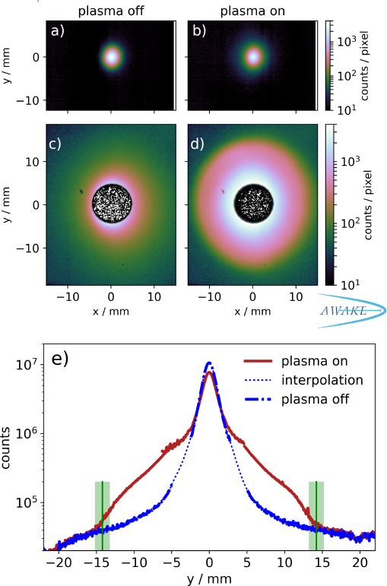

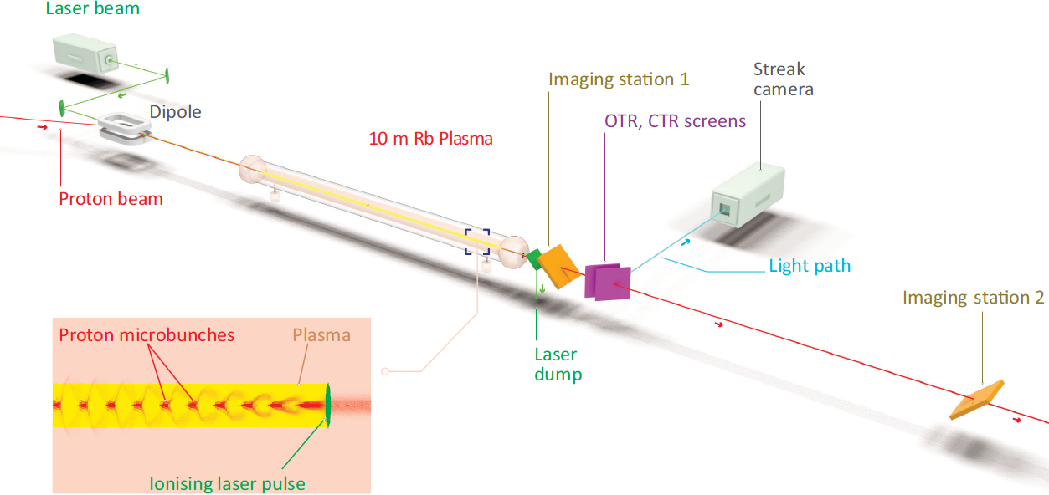
К.В.Лотов, Семинар «Новые методы ускорения частиц и экстремальные состояния материи», 05.06.2020, слайд 7 из 16
AWAKE – результаты эксперимента, самомодуляция
AWAKE preliminary
Микросгустки наблюдаются, их положение (относительно лазерного импульса) воспроизводится
При включении плазмы появляется гало из дефокусированых протонов
from M.Turner et al. (AWAKE Collaboration), PRL 122, 054801 (2019).

Slide 8
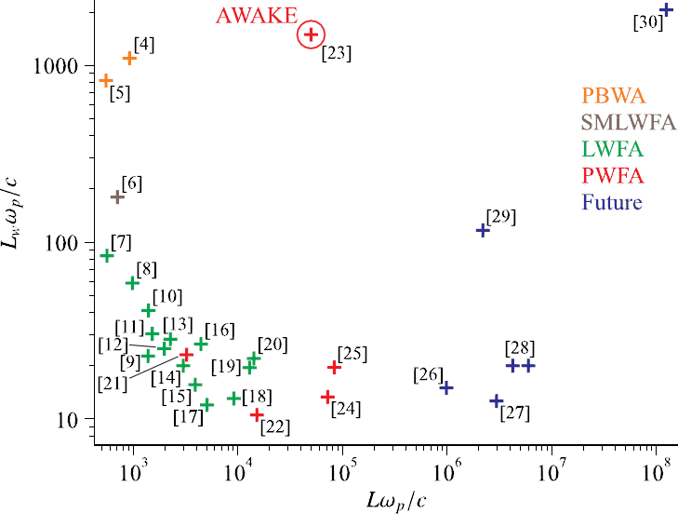
К.В.Лотов, Семинар «Новые методы ускорения частиц и экстремальные состояния материи», 05.06.2020, слайд 8 из 16
Подведем промежуточные итоги:
Продемонстрирована стабильная, хорошо воспроизводимая самомодуляция протонного пучка (2017)
Продемонстрировано ускорение электронов (2018)
Результаты экспериментов согласуются с предсказаниями
Зачем детальное пост-фактум моделирование?
Убедиться, что понимаем процесс
Найти новые физические эффекты
Проверить численные коды перед следующим скачком по параметрам:
  AWAKE уже шагнул на два порядка в сторону от хорошо исследованной области, и нужно двигаться дальше
Эксперименты по плазменному кильватерному ускорению
и обсуждаемые проекты:
длина расчетной области,
длина ускорения,
from K.V.Lotov, Nuclear Instr. Methods A 909, 446 (2018).

Slide 9
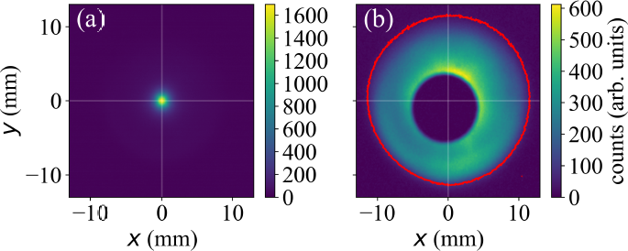
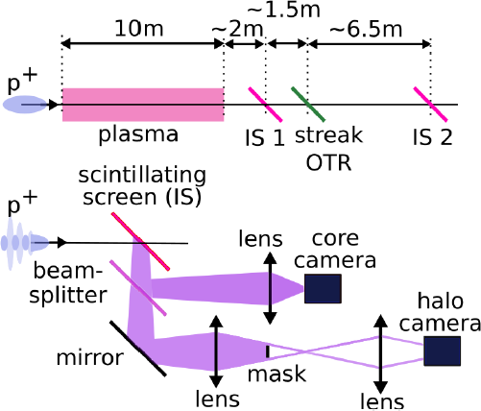
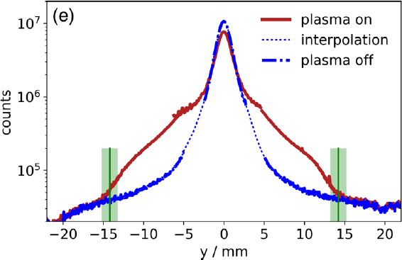
К.В.Лотов, Семинар «Новые методы ускорения частиц и экстремальные состояния материи», 05.06.2020, слайд 9 из 16
С чем сравниваем: с изображением пучка на экранах
Раздельная регистрация центра и гало дает широкий динамический диапазон
Можно восстановить интегральный (по времени) поперечный профиль пучка
Для сравнения с моделированием особенно удобен максимальный радиус дефокусированных протонов (количественная характеристика процесса)
from M.Turner et al. (AWAKE Collaboration), PRL 122, 054801 (2019).

Slide 10
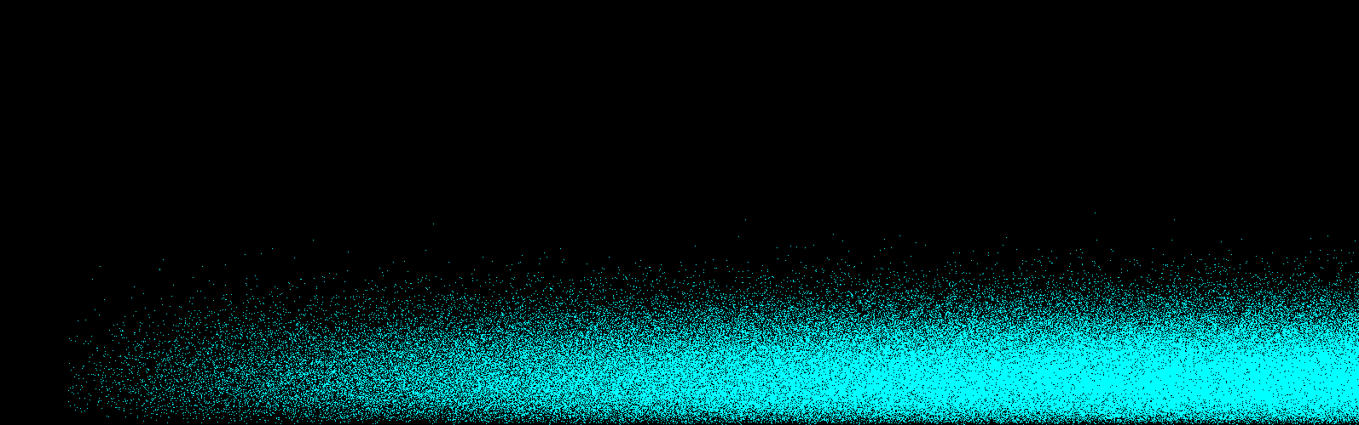
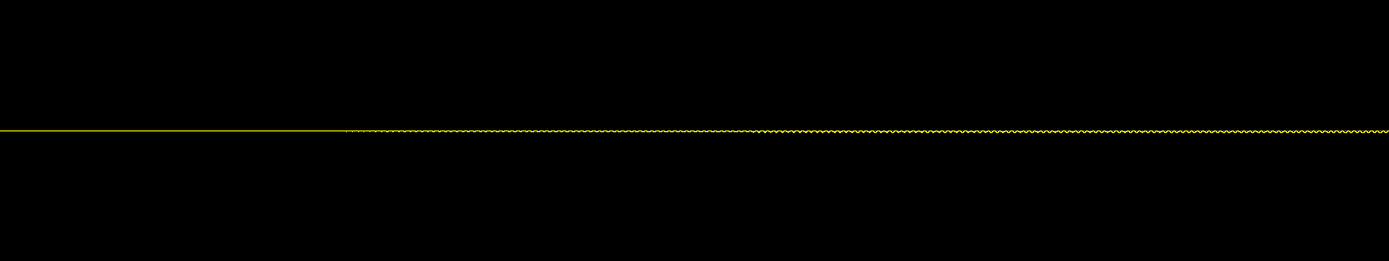
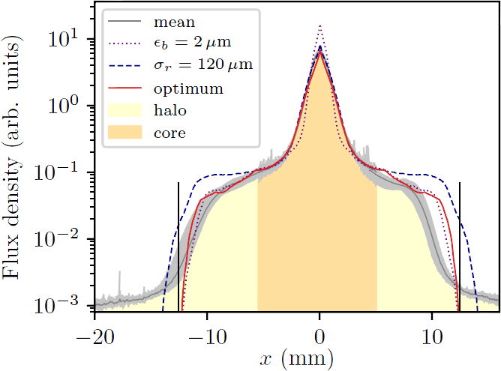
К.В.Лотов, Семинар «Новые методы ускорения частиц и экстремальные состояния материи», 05.06.2020, слайд 10 из 16
Что сравниваем: результаты моделирования динамики пучка от входа в плазму до экранов
1
Моделирование «плазменной» части пучка,
пересчет координат частиц, движущихся в вакууме (прямолинейно)
2
Входные параметры
Знаем с достаточной точностью:
Длина плазмы 10.3 м
Радиус плазмы ~1.5 мм
Плотность плазмы 1.965 10¹⁴ см⁻³
Энергия пучка 400 ГэВ
Энергоразброс пучка 0.035%
Положение лазерного импульса +3.75 см
Знаем не точно:
Длина пучка (σ_{z}) 6.57 см
Радиус пучка на входе (σ_{r}) 0.2 мм
Нормализованный эмиттанс 3.6 мм мрад
(приведены значения для базового варианта)
«Портрет»
пучка
Поле в плазме
Поперечный профиль пучка на экране и радиус самого дальнего протона,
можно сравнивать с экспериментом
Но как узнать недостающие входные параметры?
3

Slide 11
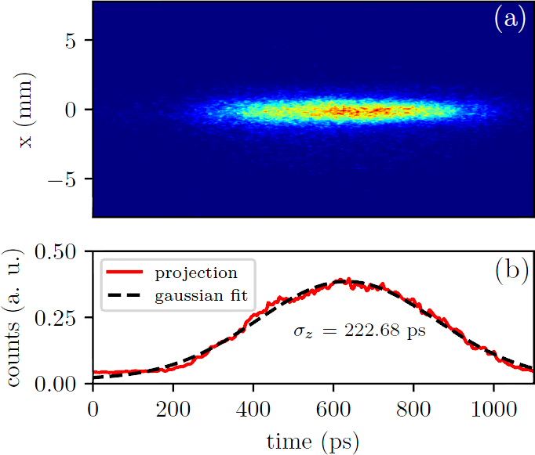
К.В.Лотов, Семинар «Новые методы ускорения частиц и экстремальные состояния материи», 05.06.2020, слайд 11 из 16
Как узнать недостающие входные параметры?
Длина пучка (σ_{z}): из изображения пучка на стрик-камере в выстрелах без плазмы (производились перед каждой серией измерений)
Радиус пучка на входе и эмиттанс: подбором,
сначала угловой разброс пучка (определяет ширину центральной части),
потом радиус (определяет высоту «крыльев»)
эксперимент (отдельные выстрелы)
эксперимент (среднее по 30 выстрелам)
моделирование (оптимальные параметры)
моделирование (уменьшили эмиттанс при постоянном радиусе)
моделирование (уменьшили радиус при постоянном угловом разбросе)
В качестве максимального радиуса надо брать точку, где смоделированный профиль достигает уровня экспериментального шума

Slide 12
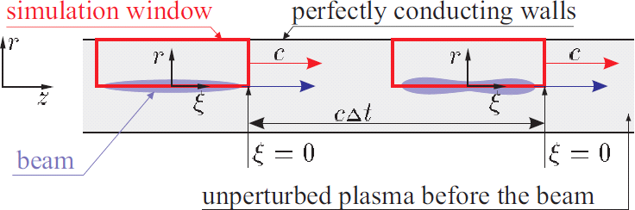
К.В.Лотов, Семинар «Новые методы ускорения частиц и экстремальные состояния материи», 05.06.2020, слайд 12 из 16
Немножко подробностей про моделирование
Lcode2d:
  квазистатический (пучок изменяется медленно по сравнению с плазменным периодом)
  осесимметричная геометрия (2d3v)
  полностью электромагнитный
  кинетический (particles-in-cells)
  размер ячейки по r и z: 0.01 c/ω_{p}
  10 (e) + 10 (i) частиц в ячейке, подвижные ионы
  размер области моделирования: 30 c/ω_{p} x (длина пучка)
  > 10⁶ частиц пучка (зависит от плотности плазмы)
  состояние плазмы пересчитывается каждые 200 c/ω_{p} (проходим 10 м плазменную секцию за 250 шагов)
  шаг по времени для пучка 100 ω_{p}⁻¹
  параллельный
должно быть малым для моделирования длинного пучка
нужно для правильного учета вылетающих электронов плазмы

Slide 13
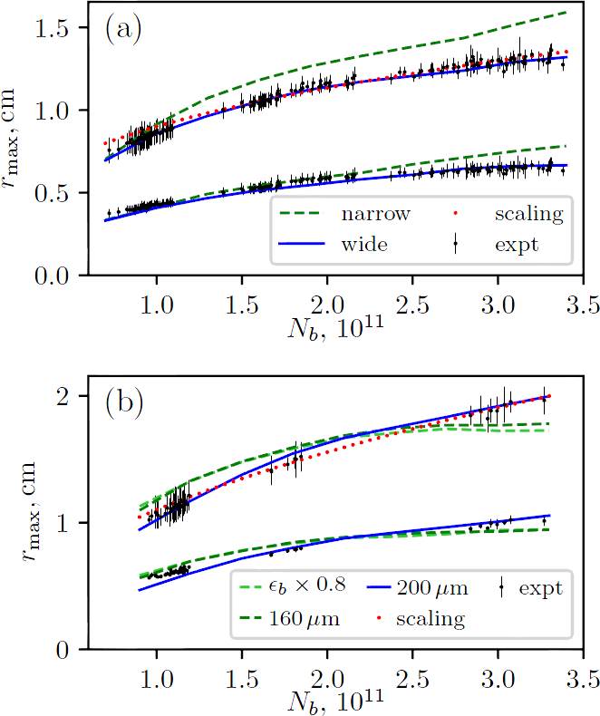


К.В.Лотов, Семинар «Новые методы ускорения частиц и экстремальные состояния материи», 05.06.2020, слайд 13 из 16
Результаты сравнения: сканируем число частиц в пучке
Плотности плазмы (a) 1.965 10¹⁴ см⁻³ и (b) 7.7 10¹⁴ см⁻³
Две группы линий – максимальный радиус протонов на двух экранах
Моделирование при оптимальных параметрах хорошо согласуется с измерениями
Скейлинги показывают, что самомодуляция при разной плотности происходит в разных режимах:
, (видимо) рост амплитуды волны ограничен нелинейным удлинением ее периода [Phys. Plasmas 20, 083119 (2013)]
, линейный рост амплитуды волны пропорционально заряду драйвера,
Отклонения от оптимальных параметров показывают чувствительность к их выбору:
Взяли узкое окно моделирования – так делать нельзя (см. далее)
Изменили радиус пучка на 20% – согласие хуже, параметр важен.
  Дополнительно изменили эмиттанс – изменения малы, ошибка в эмиттансе не столь опасна.
При моделировании сложного процесса, включающего экспоненциальный рост возмущения из малой затравки и нетривиальное взаимодействие отклоненного протона с волной, получено согласие с точностью ~5%

Slide 14
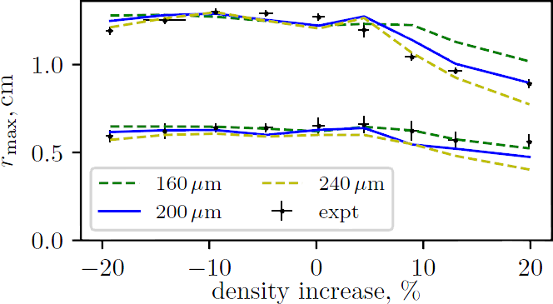
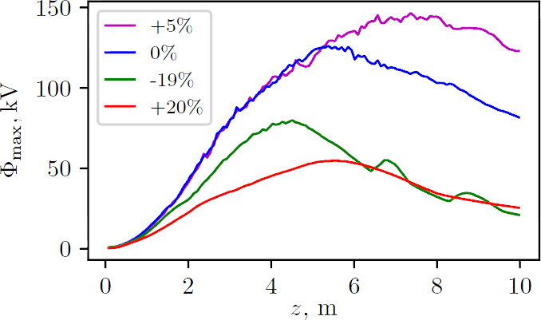
К.В.Лотов, Семинар «Новые методы ускорения частиц и экстремальные состояния материи», 05.06.2020, слайд 14 из 16
Результаты сравнения: сканируем градиент плотности
Небольшой постоянный градиент плотности плазмы по длине влияет на самомодуляцию, иногда благотворно.
Тоже согласие моделирования и измерений, но не столь точное
(теперь каждая экспериментальная точка – результат усреднения по многим выстрелам, между точками – значительные временные промежутки, требуемые для изменения профиля плазмы).
Однако тренд иной, нежели ожидали по измерениям энергии электронов:
при положительном градиенте энергия электронов больше, а угол отклонения протонов меньше. Как так?
Градиент увеличивает или уменьшает волну?
Моделирование позволяет увидеть причину: угол отклонения определяется не только амплитудой волны, но и ее фазовой скоростью (которая зависит от градиента).
При малом положительном градиенте амплитуда волны выше, но угол отклонения меньше.
n_{p}
n_{pe}
потенциал волны, кВ
z

Slide 15
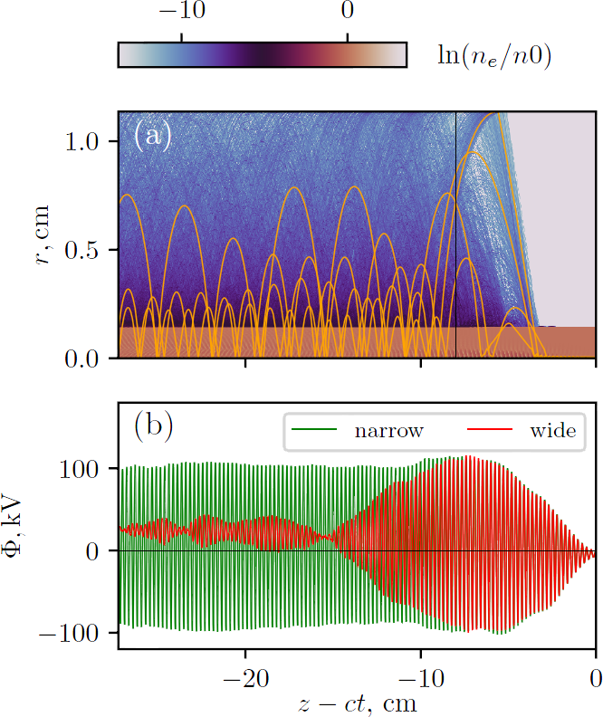
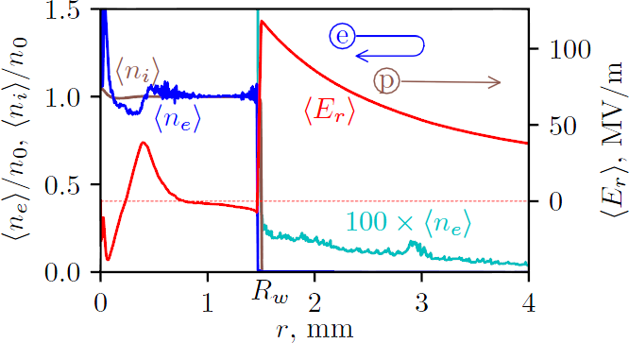
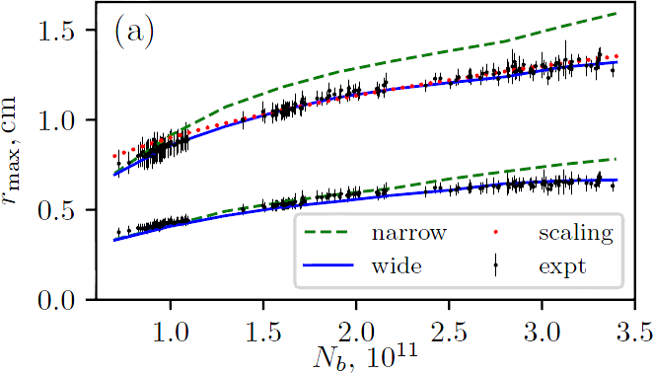
К.В.Лотов, Семинар «Новые методы ускорения частиц и экстремальные состояния материи», 05.06.2020, слайд 15 из 16
Эффект электронного гало: зачем нужна широкая область моделирования
Если протонный драйвер узкий (σ_{r} << c/ω_{p}), из-за пересечения траекторий некоторые электроны вылетают из плазмы с большой энергией и образуют вокруг нее гало (так как плазма заряжается и притягивает их).
Возвращаясь в плазму, электроны ведут себя как витнесс, забирая энергию у волны.
Волна затухает.
Если область моделирования узкая (стенка сразу на краю плазмы), то гало не появляется, амплитуда волны не убывает, протоны дефокусируются сильнее.
Эффект контр-интуитивный, так как поле вокруг плазмы должно бы дополнительно ускорять дефокусированные протоны,
но подавление волны важнее.
Согласие с экспериментами появилось только после включения этого эффекта в моделирование

Slide 16
К.В.Лотов, Семинар «Новые методы ускорения частиц и экстремальные состояния материи», 05.06.2020, слайд 16 из 16
Итак:
В эксперименте AWAKE продемонстрирована стабильная, хорошо воспроизводимая самомодуляция протонного пучка (2017) и ускорение электронов (2018).
Результаты численного моделирования самомодуляции количественно согласуются с измерениями, и это значит, что:
  мы понимаем процесс самомодуляции
  все важные эффекты учтены в моделировании
  мы поняли, как нужно моделировать, чтобы достичь согласия
  детали процесса можно уточнять с помощью моделирования
  моделирование имеет предсказательную силу
Спасибо за внимание

